Slide 1
Тема :Товароведение мясных товаров.
1.Химический состав мяса.
2.Классификация мяса.
3.Требования к качеству мяса
4.Маркировка мяса.
5.Принципы сортовой разрубки мясных туш и деления мяса.
6.Мясные продукты: субпродукты, мясо фасованное, мясо домашней птицы, мясные полуфабрикаты.

Slide 2
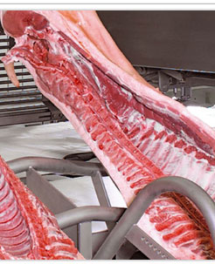
Мясо -
Это туша убойного животного, с которой снята шкура, отделены голова, нижние части конечностей и внутренние органы.

Slide 3
В состав мяса входят различные ткани животного организма.
Мышечная
Ткани
Соединительная
Жировая
Костная
На соотношение тканей в мясе влияет:
- вид животного,
- порода,
- пол,
- возраст,
- упитанность.
От этих показателей зависит химический состав мяса. Белки представлены в основном мышечной и соединительной тканью.

Slide 4
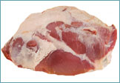
Химический состав мяса
Белки
Углеводы
Жиры
представлены гликогеном (животным крахмалом) и продуктами его распада — мальтозой, глюкозой, молочной кислотой и др. Общее количество углеводов в мясе невелико (1%), но они играют большую роль в его созревании.
15-20%, полноценных до 85% в мышечной ткани. Это-миозин, актин и актомиозин, миоген, миоглобин, миоальбумин, глобулин, нуклеопротеиды. Неполноценные белки -в соед. ткани: коллагеном («колла» — клей) и эластином.
соединение глицерина с жирными кислотами.
20%-улучшают вкус мяса, повышает его, но большое количество жира в мясе ухудшает его вкусовые достоинства и снижает усвояемость, пищевую ценность
Минеральные вещества
Вода
0,8—1,3%. › калия и фосфора, а также содержатся магний, кальций, железо и др.
48—78%. Чем больше жира, тем меньше в мясе воды.

Slide 5
Классификация мяса:
По виду убойных животных:
- мясо крупного рогатого скота,
- мясо свиней,
- мясо овец;
2) По полу животного,
3) По возрасту,
4) По упитанности мясо говядины и баранины подразделяют на мясо первой и второй категорий в зависимости от степени развития мышечной ткани и подкожного жира;
5) Свинину делят в зависимости от качества на пять категорий:
- I категория – беконная свинина,
- II категория – обрезная свинина или мясо молодняка;
- III категория – жирная свинина;
- IV категория – свинина для промышленной переработки;
- V категория – молочные поросята (весом 3 – 6 кг);
6) По термическому состоянию:
- охлажденное: температура в толще 0…+4 С,
- замороженное: температура в толще -8 С,
- подмороженное: температура в толще -2…+3 С.

Slide 6
Оценка качества мяса
Органолептические
внешний вид, цвет, вкус, запах, консистенция, сочность
Химические
летучие жирные кислоты и продукты первичного распада белков в бульоне

Slide 7
Маркировка (клеймение) мяса:
После прохождения санитарно-ветеринарной экспертизы на мясо ставится клеймо овальной формы.
После прохождения товароведной экспертизы:
говядина I категории – клеймо круглой формы;
говядина II категории – клеймо квадратной формы;
тощая говядина – клеймо треугольной формы;
молочные поросята – клеймо овальной формы;
субпродукты – клеймо овальной формы меньшего размера.

Slide 8
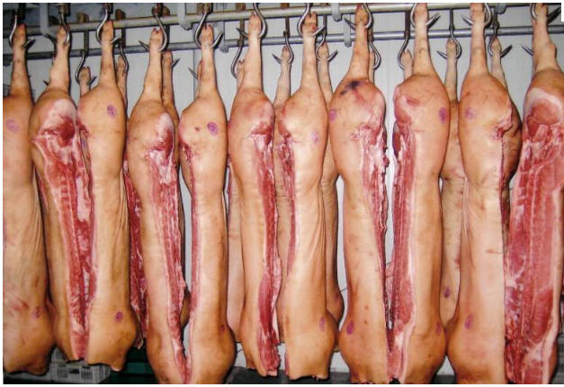
Убой и первичную обработку свиней на мясокомбинатах проводят на поточно-механизированных линиях. Первичная обработка включает следующие операции: оглушение животных током, обескровливание, опаливание, съем шкуры, нутровка, разделка

Slide 9
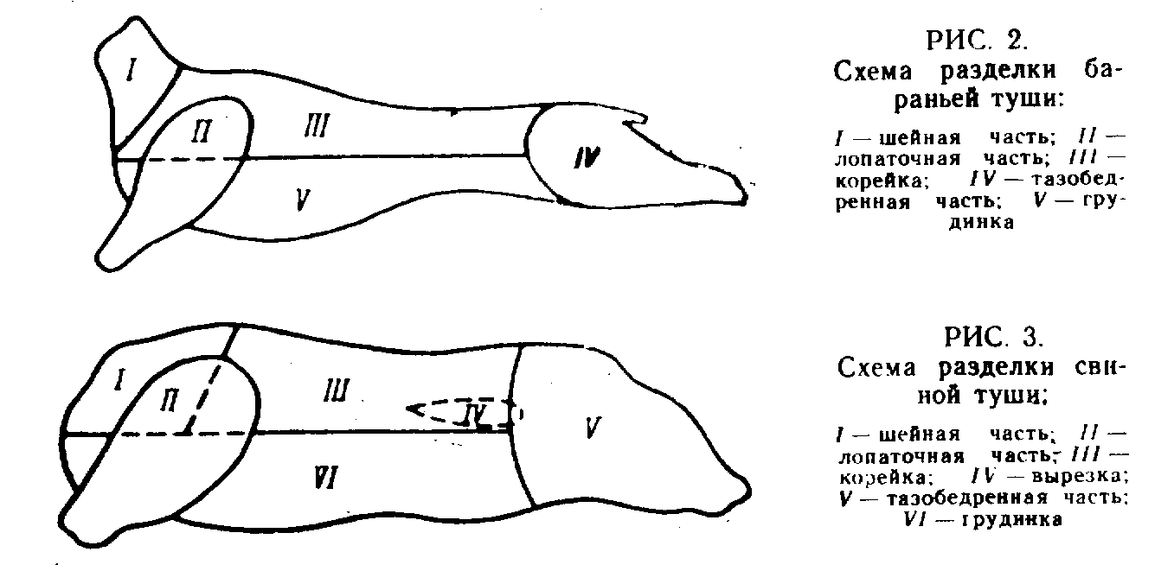
Схема разделки свиной туши
1
3
4
5
2
6
1 – Шейная часть
2 – Лопаточная часть
3 – Корейка
4 – Вырезка
5 – Тазобедренная часть
6 - Грудинка

Slide 10
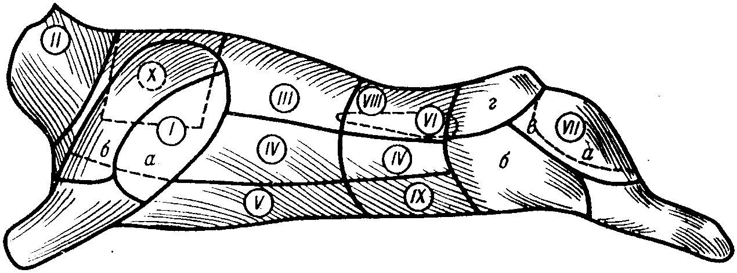
3
4
7
10
8
13
2
1
5
9
11
12
6
Схема разделки говяжьей туши
Передняя четвертина
Задняя четвертина
Отруба
Полуфабрикаты
Отруба
Полуфабрикаты
Шея
Лопатка
Спино-
грудной
1 – плечевая часть
2 – заплечная часть
3 – подлопаточная
часть
4 – толстый край
5 – покромка
6 - грудинка
Поясничный
Тазобедренный
7 – тонкий край
8 – вырезка
9 – пашина
10 – верхняя часть
11 – боковая часть
12 – наружняя часть
13 – внутрення часть

Slide 11
1
3
4
2
5
Схема разделки бараньей туши
1 – Шейная часть
2 – Лопаточная часть
3 – Корейка
4 – Тазобедренная часть
5 - Грудинка

Slide 12
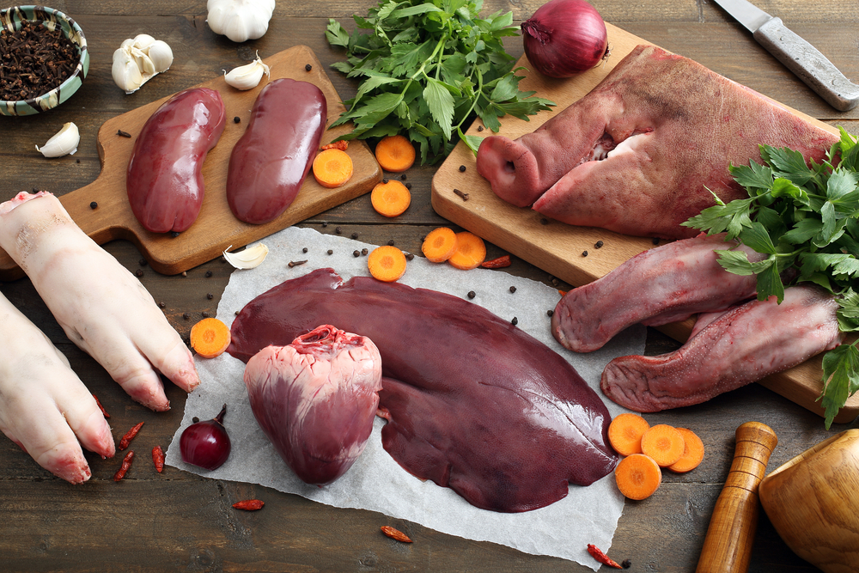
Субпродукты
Субпродукты — это второстепенные продукты убоя скота — вну­тренние органы, головы, хвосты, ноги и др. Они составляют 10-18% живой массы животного.
В зависимости от вида животных мясные субпродукты делят на говяжьи, бараньи (козьи), свиные.
В зависимости от термической обработки их подразделяют на охлажденные (температура в толще ткани О-4°С) и мороженые (тем­пература в толще ткани не выше -6°С).
Субпродукты I категории. К ним относят языки, печень, почки, мозги, сердце, вымя, мясо-костные хвосты говяжьи и бараньи, мяс­ную обрезь. Эти субпродукты отличаются более высокой пищевой ценностью.
Субпродукты II категории. К ним относятся головы говяжьи и свиные без языка, головы бараньи с языком и мозгами, легкое, нож­ки свиные и бараньи, губы, селезенка, ноги говяжьи, уши свиные и говяжьи.

Slide 13
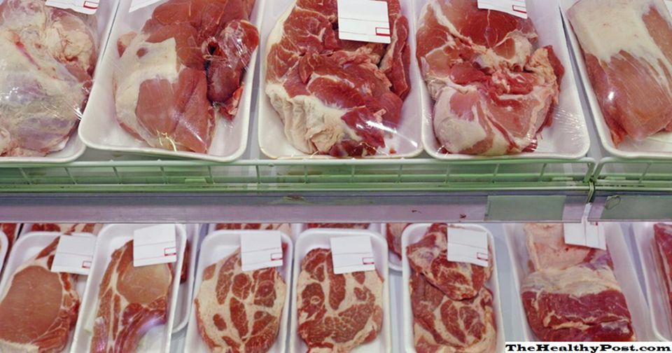
Мясо фасованное
Фасованное мясо представляет собой предварительно взвешенные и упакованные порции мяса.
Фасованное мясо вырабатывают из отрубов всех сортов говядины, баранины и свинины.

Slide 14
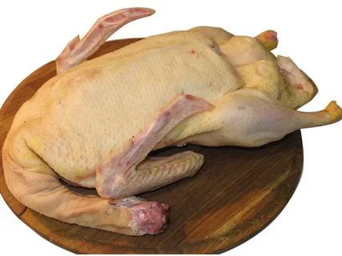
Мясо домашней птицы
Мясо птицы – это туша или часть туши, полученная после убоя и первичной обработки птицы и представляющая собой совокупность различных тканей – мышечной, соединительной, жировой, костной и др.
К основным видам продуктивной птицы относятся:
- Куры
- Цесарки
- Индейки
- Утки
- Гуси

Slide 15
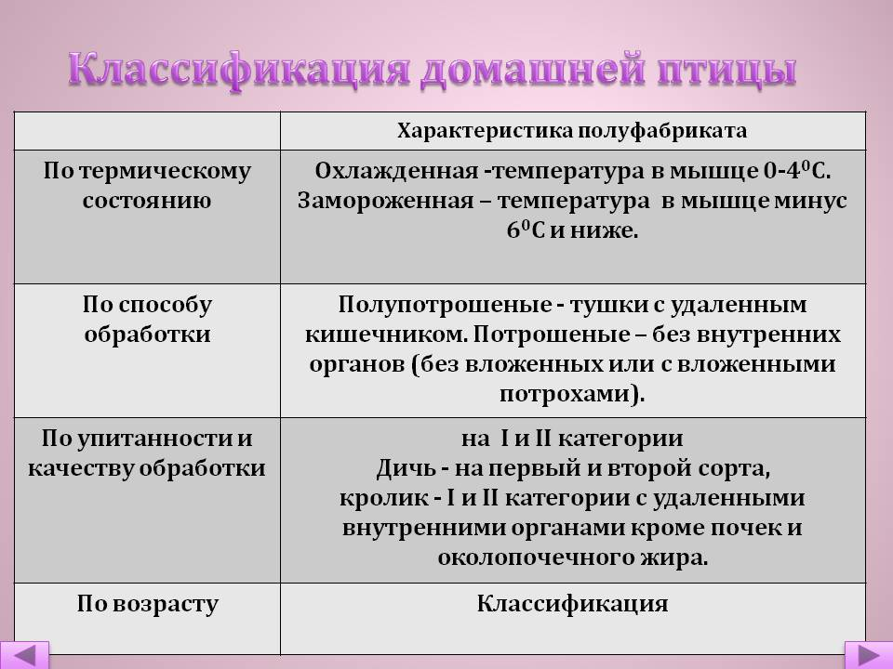

Slide 16
Мясные полуфабрикаты
В зависимости от структуры тканей мяса, механической обработки и кулинарного на значения все мясные полуфабрикаты подразделяются на натуральные, панированные, рубленые и мясо кулинарной разделки. Кроме того, промышленность выпускает в продажу такие полуфабрикаты, как мороженые пельмени.

Slide 17
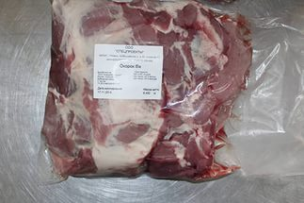
Крупнокусковые полуфабрикаты – представляют собой куски мяса из определенных частей туши.

Slide 18
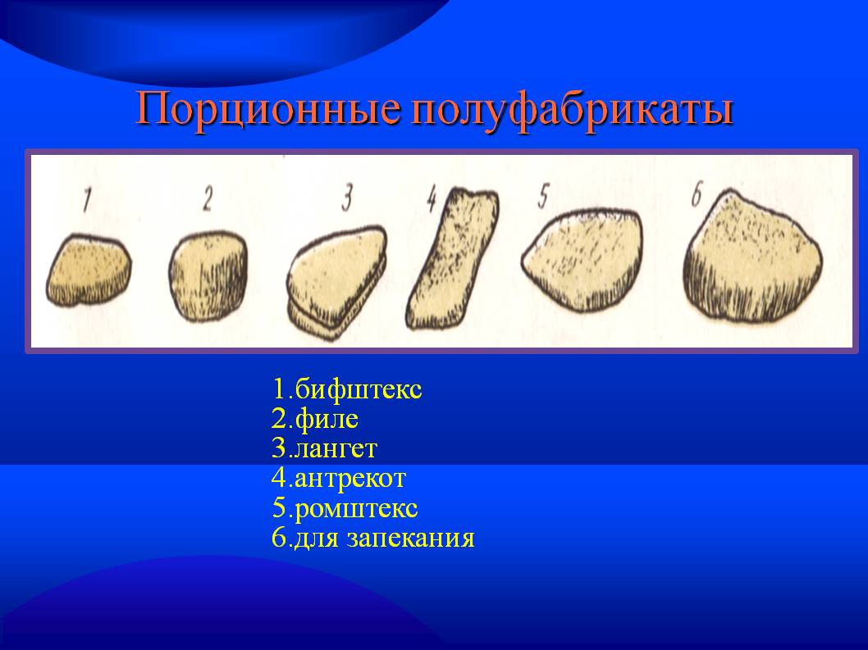
ПОРЦИОННЫЕ ПОЛУФАБРИКАТЫ- это один или два куска мяса, примерно одинаковые по размеру, общей массой 125 г. Это антрекот, бифштекс, эскалоп, шницель и т.д.

Slide 19
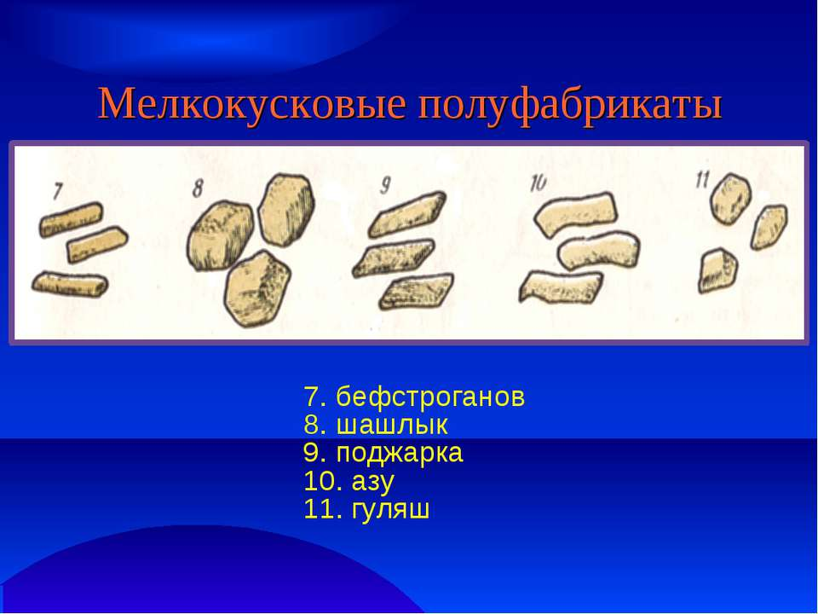

Slide 20
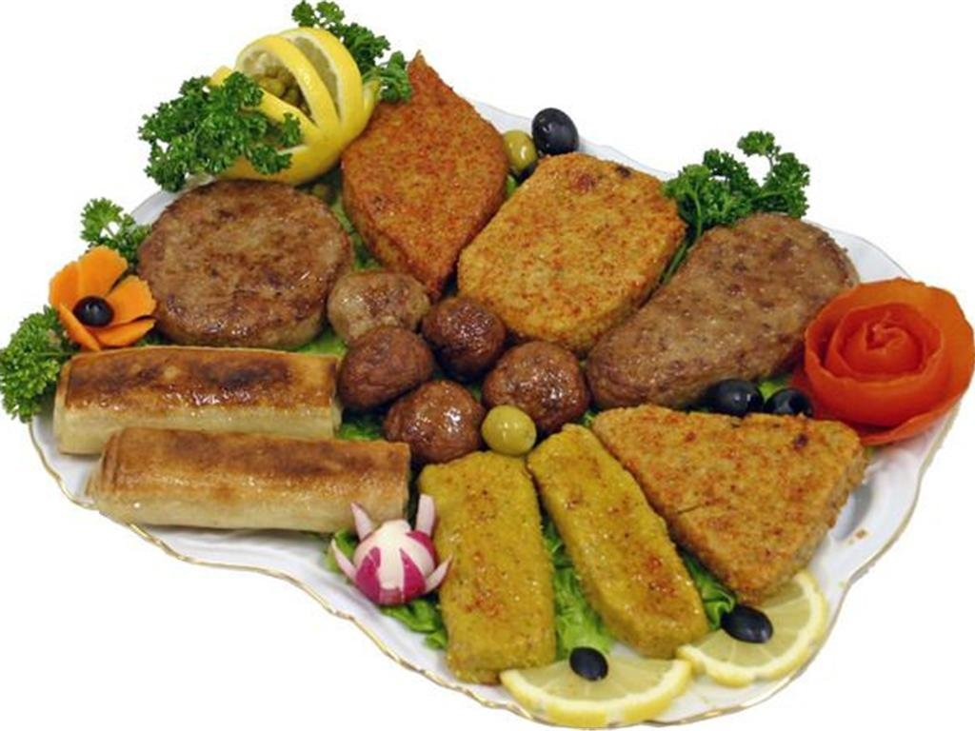
Панированные полуфабрикаты
Куски мяса для производства панированных полуфабрикатов отбивают и погружают в льезон (взбитая яичная масса) и панируют в сухарной муке.
Ромштекс приготовляют из говяжьего мяса.
Бифштекс с насечкой приготовляют из филе, огузка, оковалка, костреца говяжьих туш.
Свиные отбивные котлеты смачивают яичной смесью и панируют в молотых сухарях. Вес полуфабриката 125 г.

Slide 21
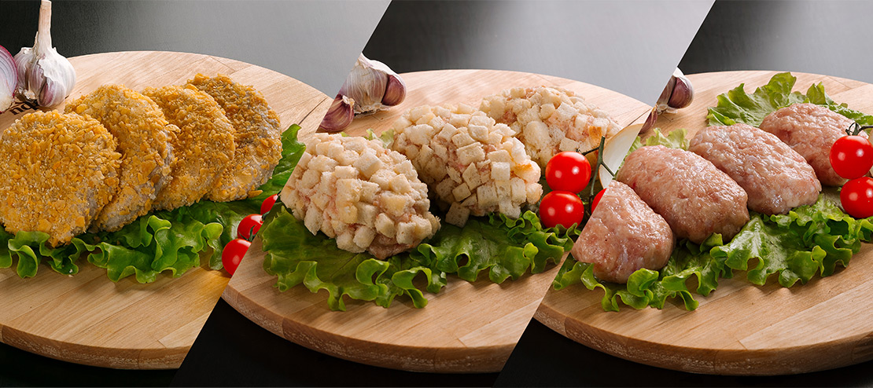
Рубленные полуфабрикаты
Рубленые полуфабрикаты - порционные изделия из фарша, составленного в соответствии с рецептурой, основой которой является рубленое (измельченное) мясо.

Slide 22
Виды рубленых мясных полуфабрикатов в зависимости от использованного сырья
- натурально-рубленные мясные полуфабрикаты, изготовленные исключительно из мясного сырья;
рубленые мясные полуфабрикаты, в состав которых помимо мясного сырья входят хлеб, соевые добавки, крупы и овощи.
В зависимости от вида мяса рубленые полуфабрикаты делятся на:
- полуфабрикаты из мяса скота – говядины, телятины, свинины, баранины;
- полуфабрикаты из мяса птицы – курицы, индейки и т.д.;
- полуфабрикаты из субпродуктов – печени, сердца и т.д.
Ассортимент рубленых замороженных мясных полуфабрикатов
котлеты;
бифштексы рубленые;
биточки;
шницели;
ромштексы рубленые;
фрикадельки;
тефтели;
крокеты;
кнели;
зразы;
люля-кебаб;
фарш;
другие замороженные мясные рубленые полуфабрикаты.

